Slide 1
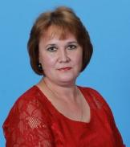
Министерство образования Республики Мордовия
Портфолио
Еряшевой Антонины Николаевны,
воспитателя МБДОУ
«Дубенский детский сад комбинированного вида «Солнышко»
Дата рождения: 28.10.1973.
Профессиональное образование: высшее, МГУ им. Н.П. Огарева, филолог, преподаватель мордовского языка и литературы, русского языка и литературы
Стаж педагогической работы (по специальности): 16 лет
Общий трудовой стаж: 24 года
Наличие квалификационной категории: высшая, приказ МО РМ №137
Дата последней аттестации: 10.02.2016.

Slide 2

Представление собственного педагогического опыта
https://dsoldub.schoolrm.ru/sveden/employees/37887/295879/

Slide 3
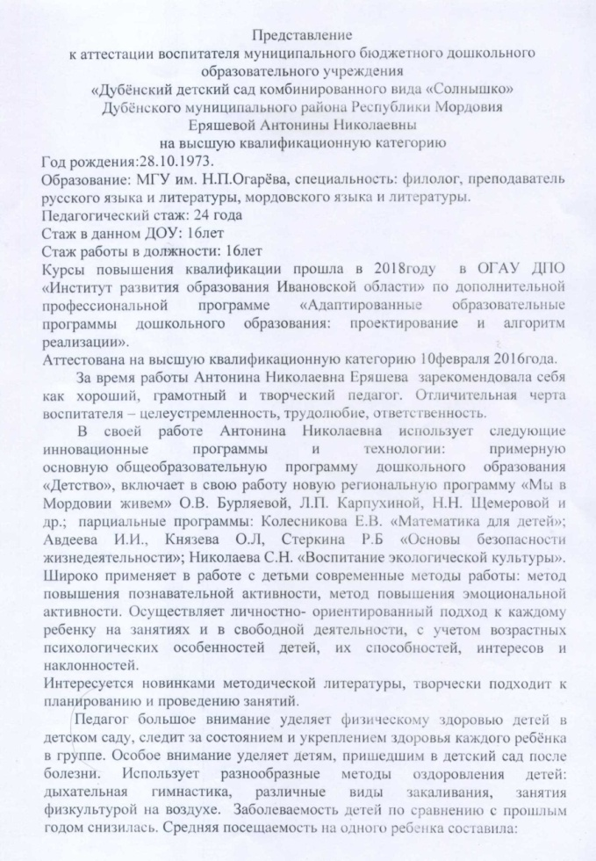
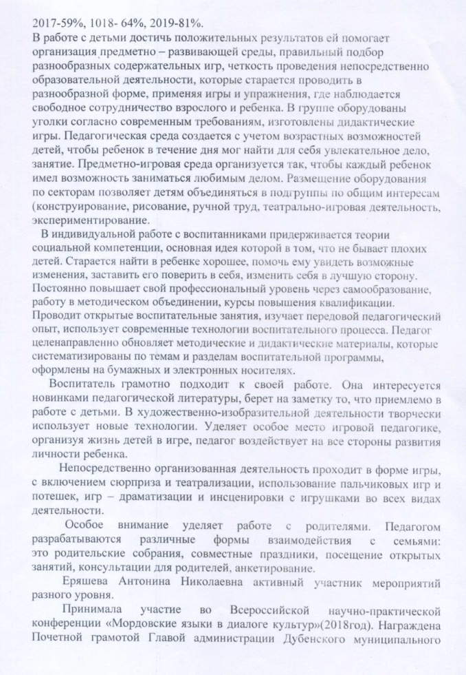
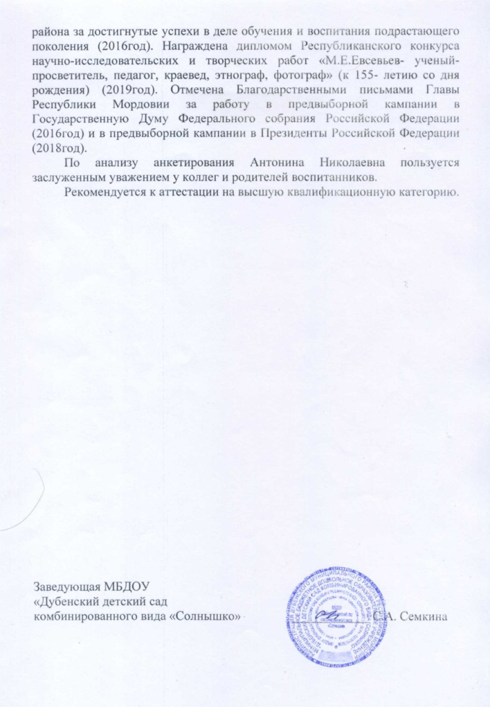
Характеристика-представление

Slide 4
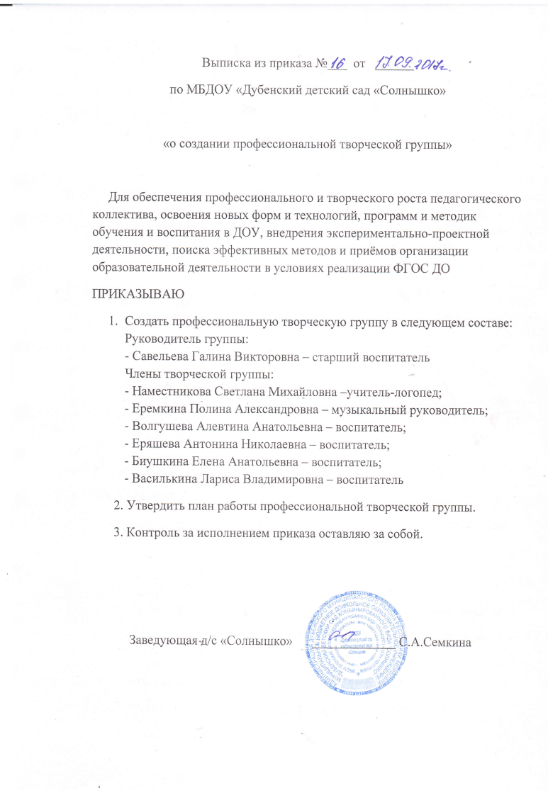
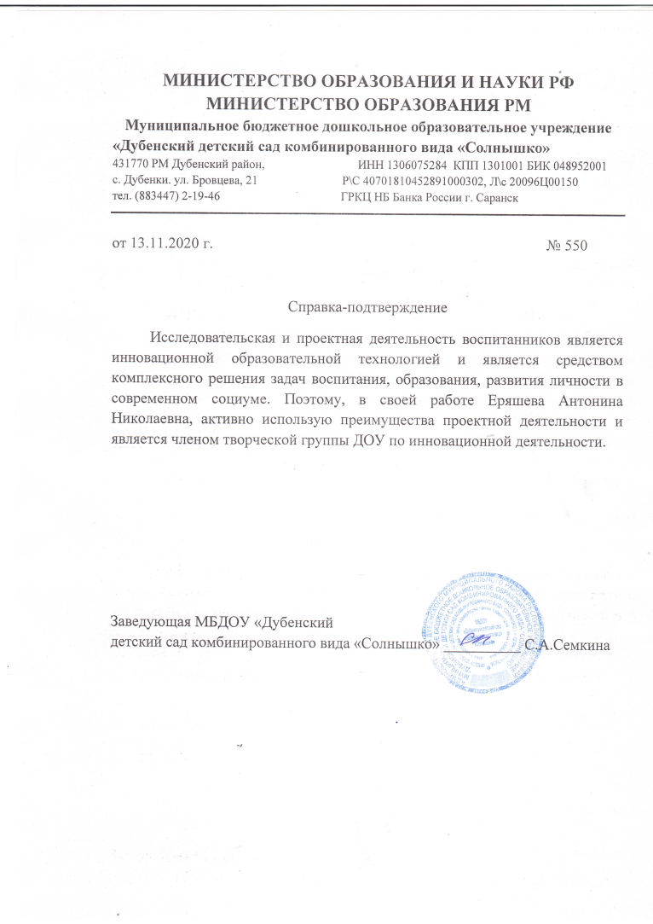
1. Участие в инновационной (экспериментальной) деятельности

Slide 5
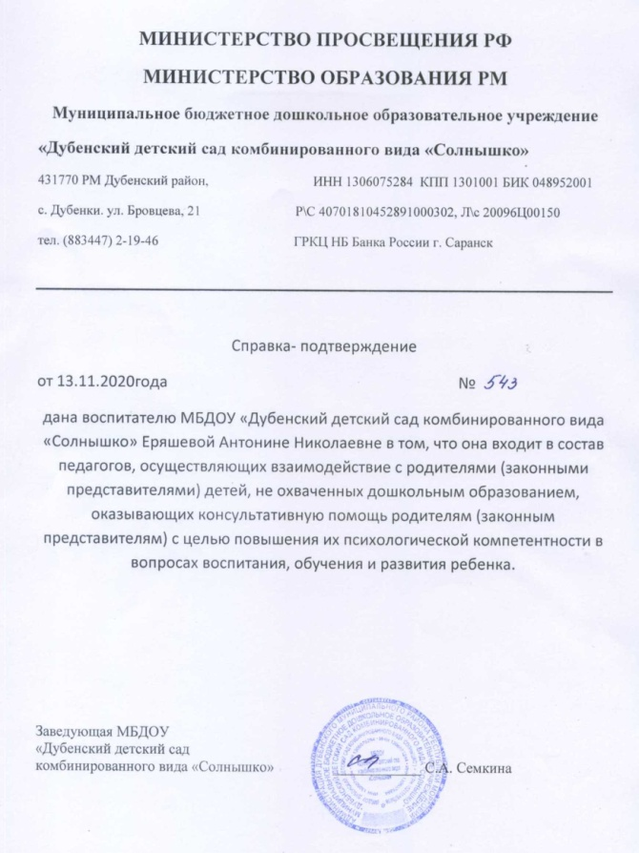
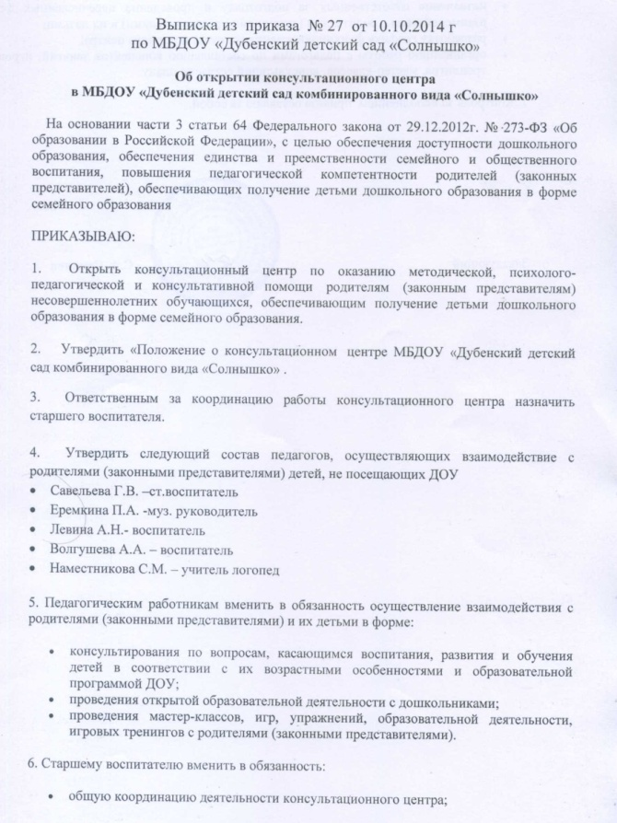
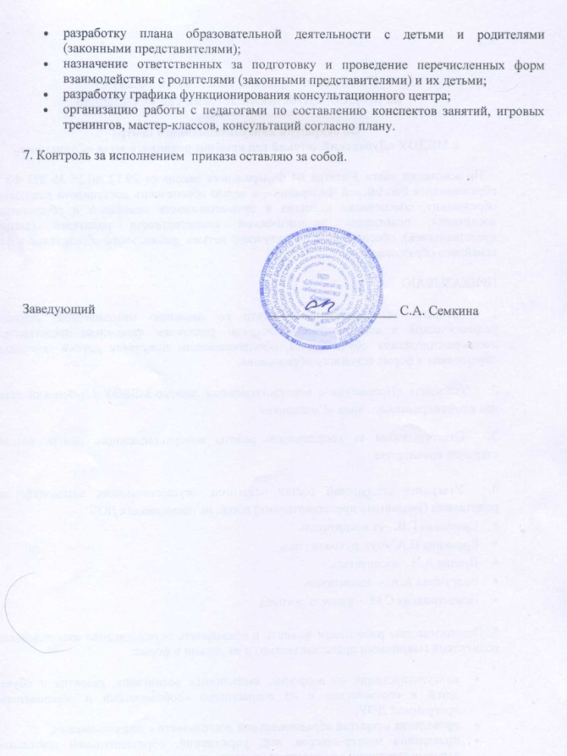

Slide 6
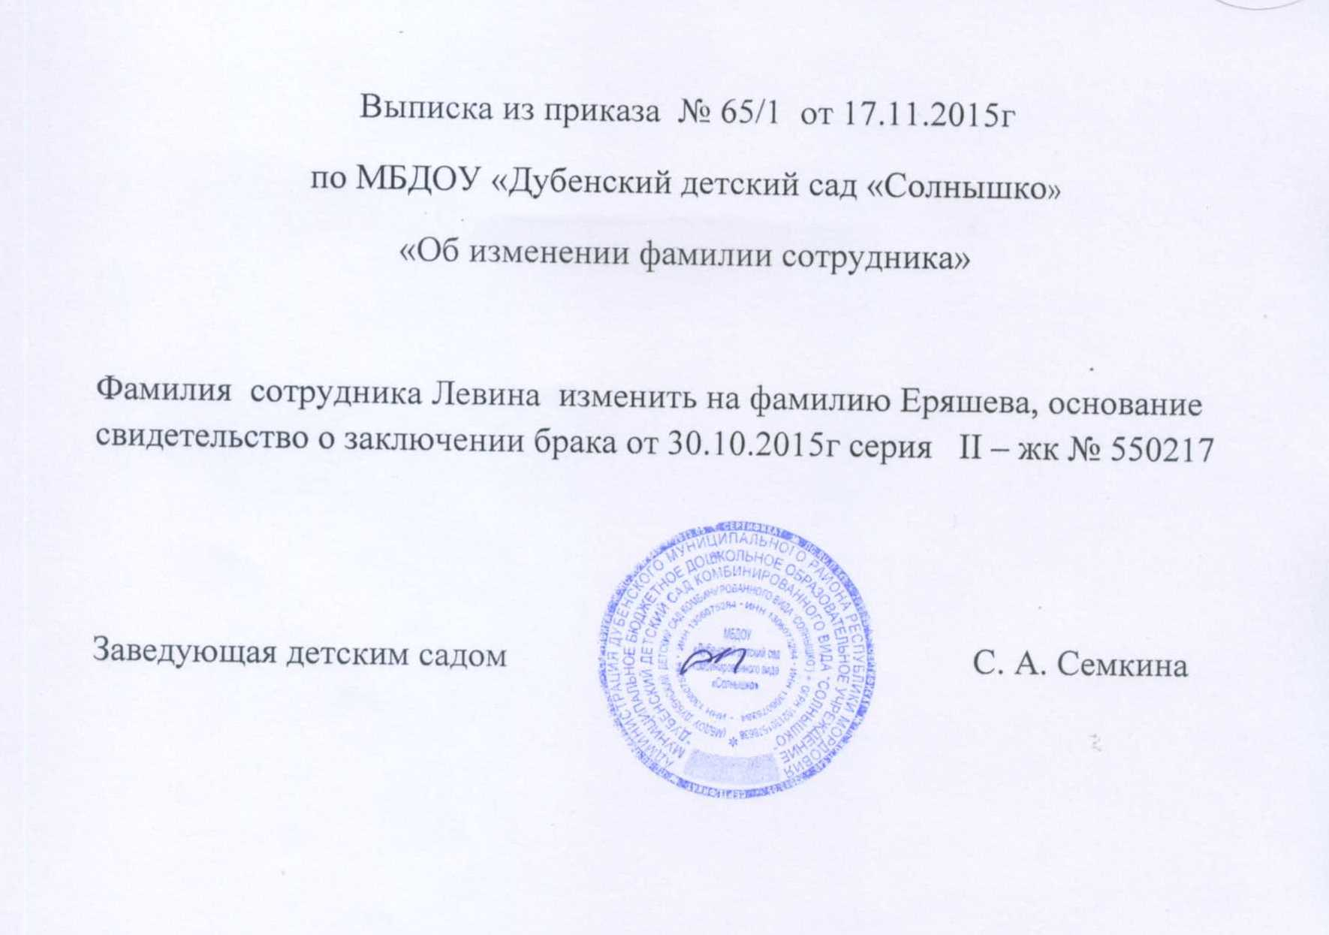

Slide 7
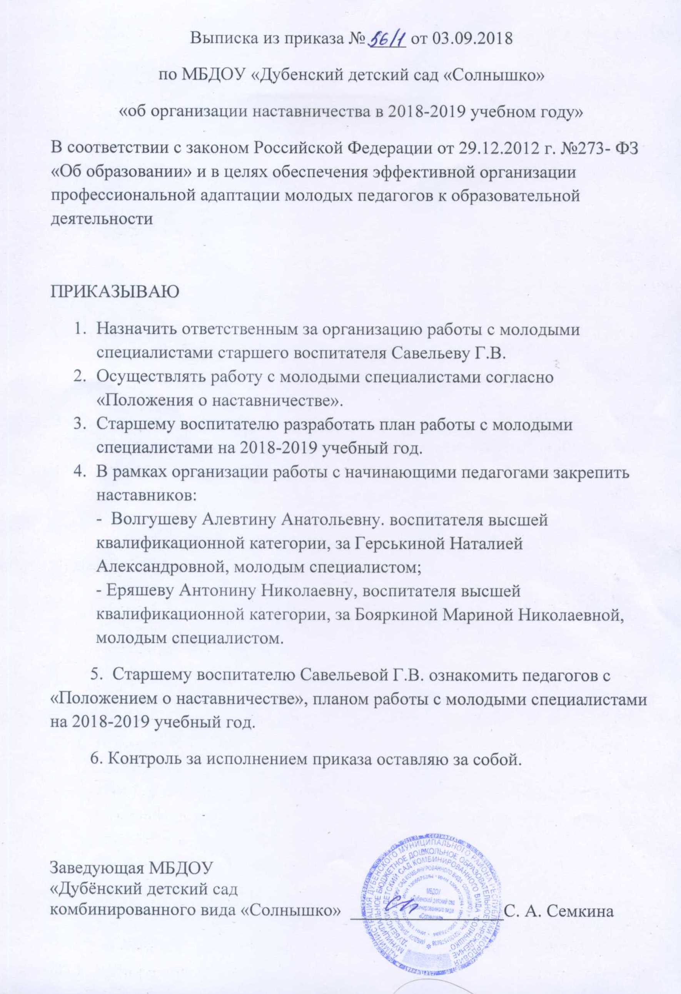
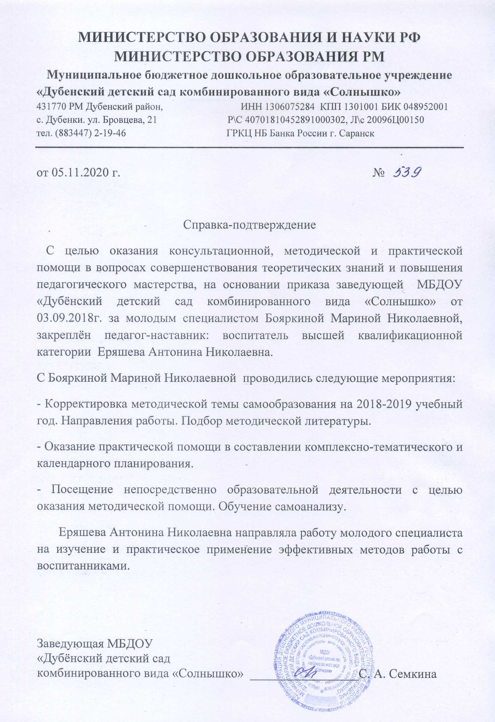
2. Наставничество

Slide 8
3. Наличие публикаций, включая интернет – публикаций
«Путешествие по родному краю»
https://kopilkaurokov.ru/action-checkCert

Slide 9


Slide 10

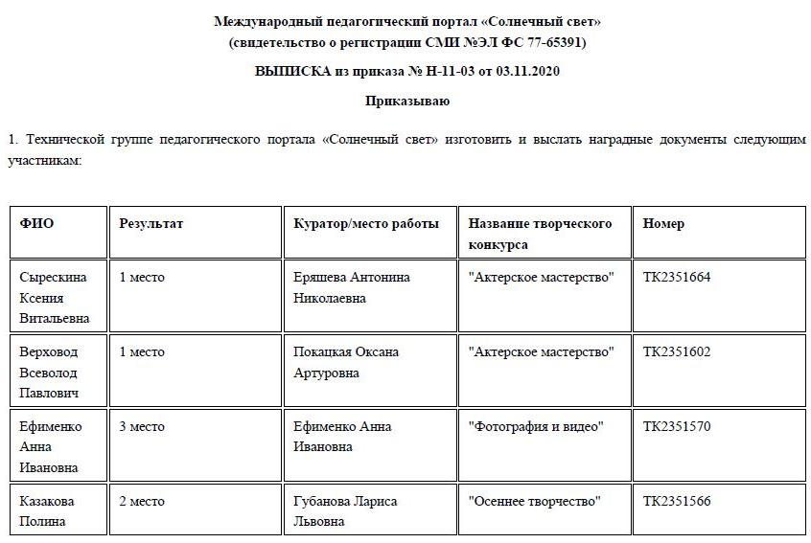
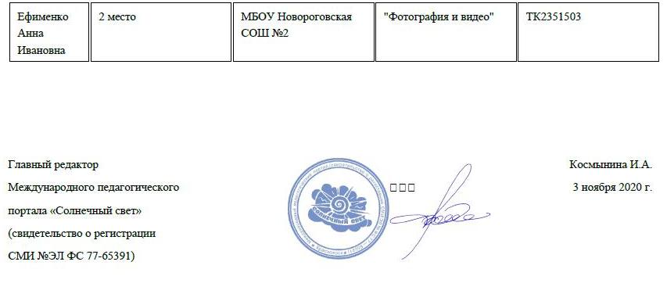
4. Результаты участия воспитанников

Slide 11
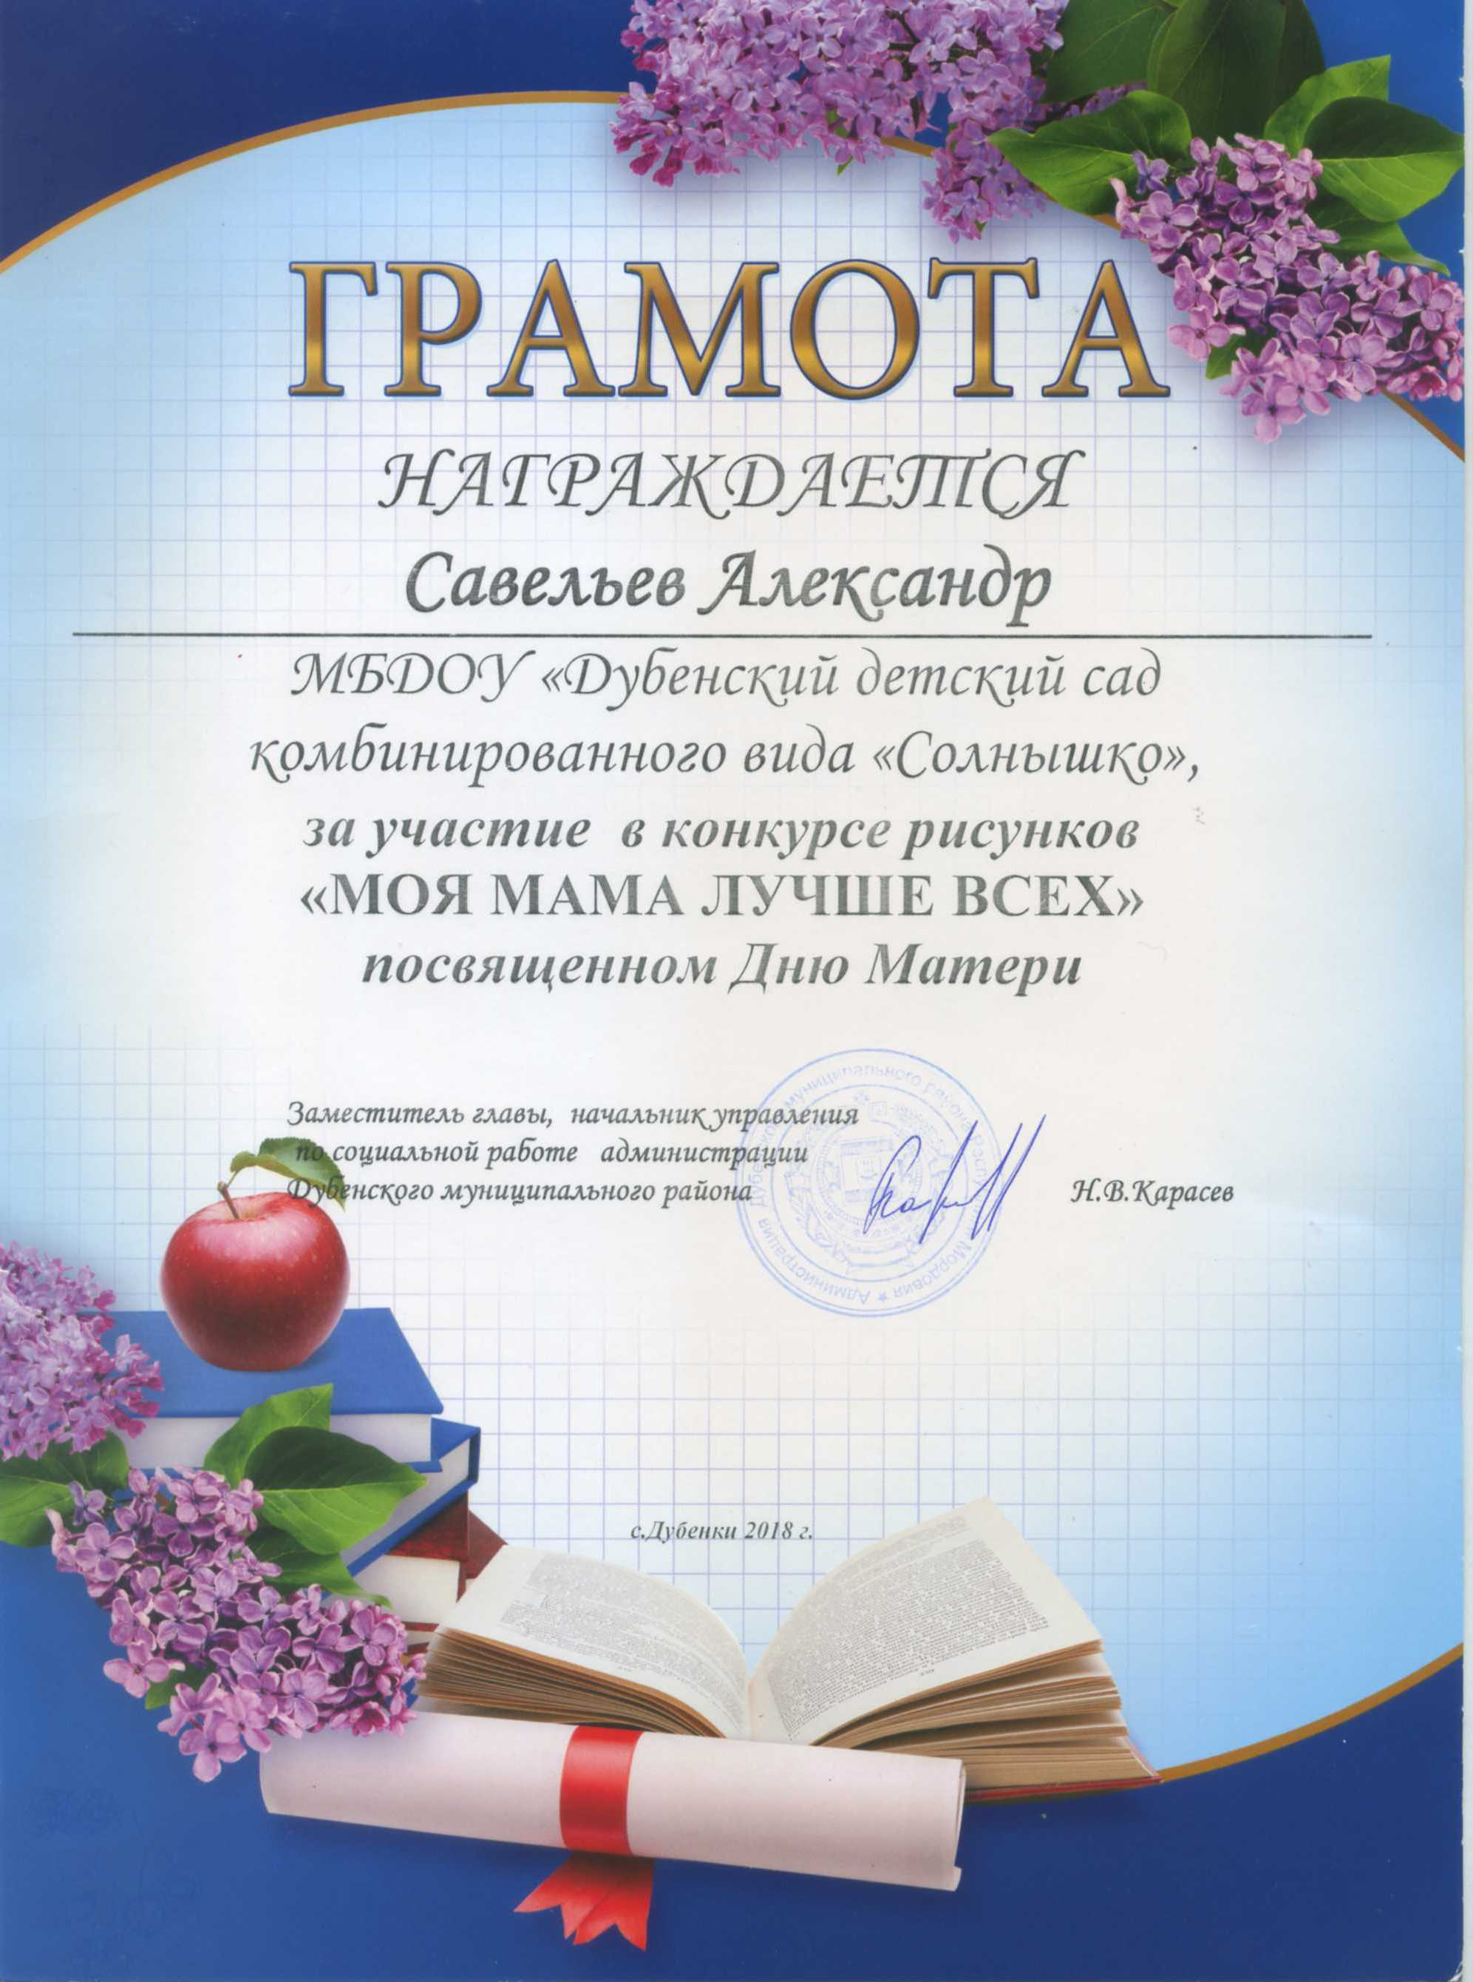
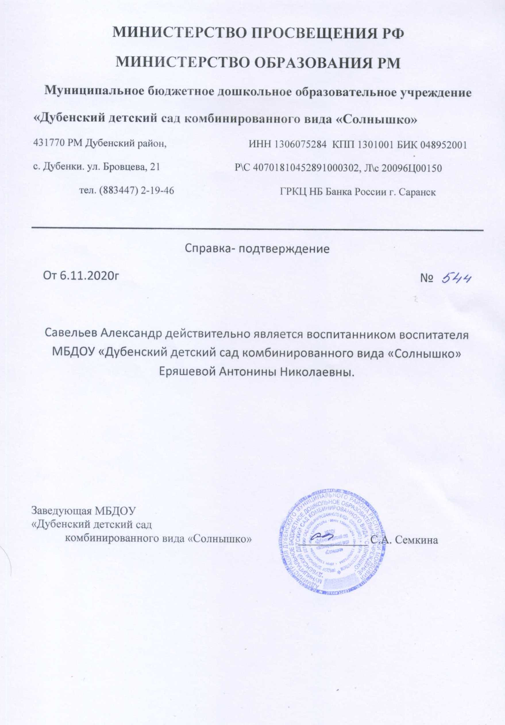

Slide 12
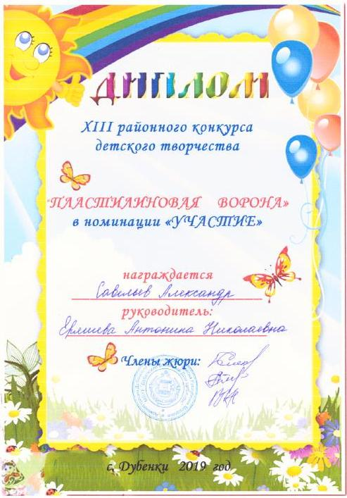


Slide 13
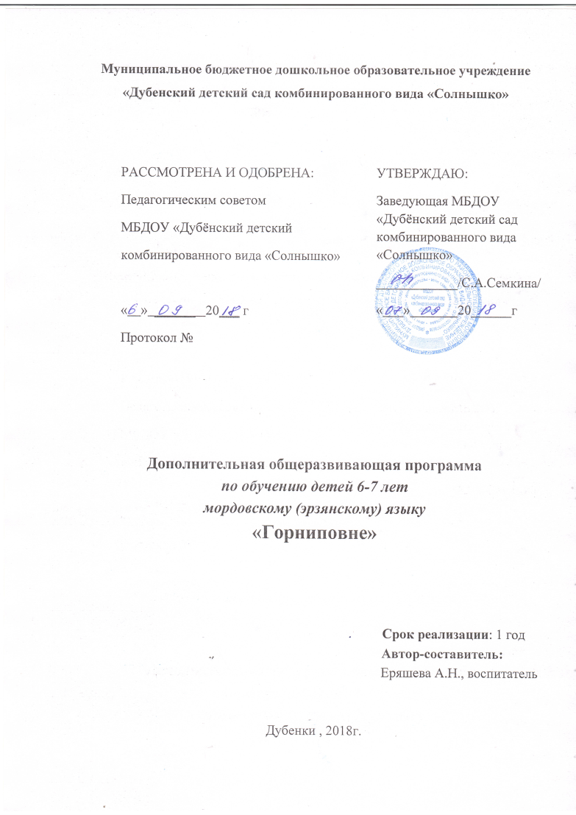
5. Наличие авторских программ, методических пособий

Slide 15
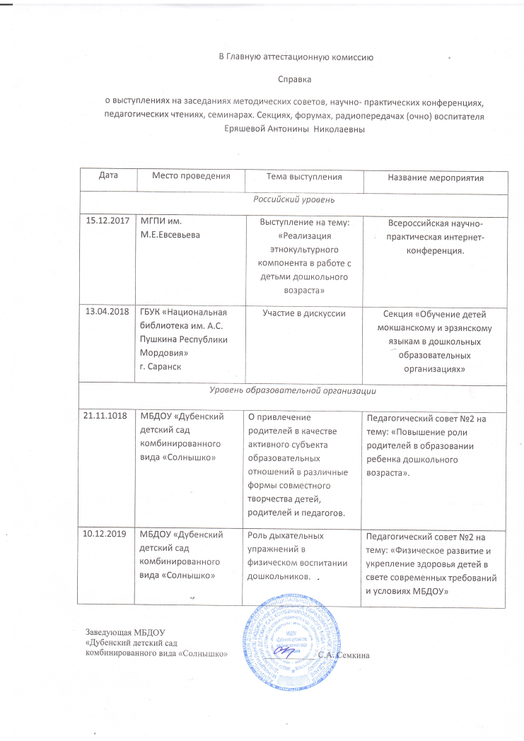
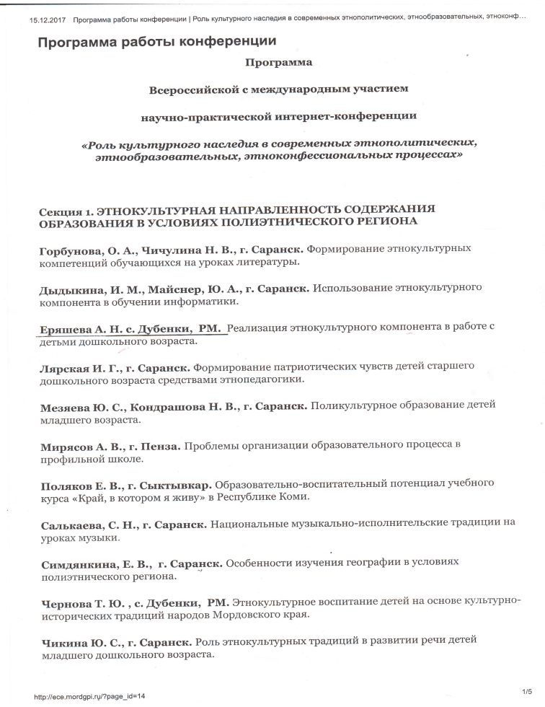
6. Выступления на заседаниях методических советов, научно-практических конференциях, педагогических чтениях, семинарах, секциях, форумах, радиопередачах

Slide 16
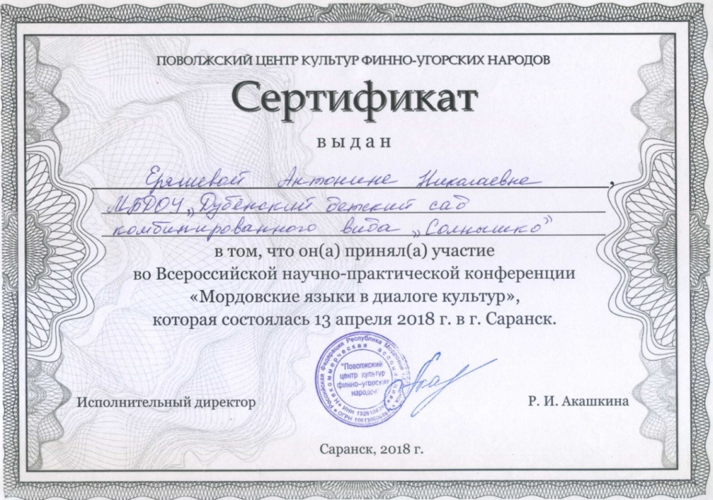
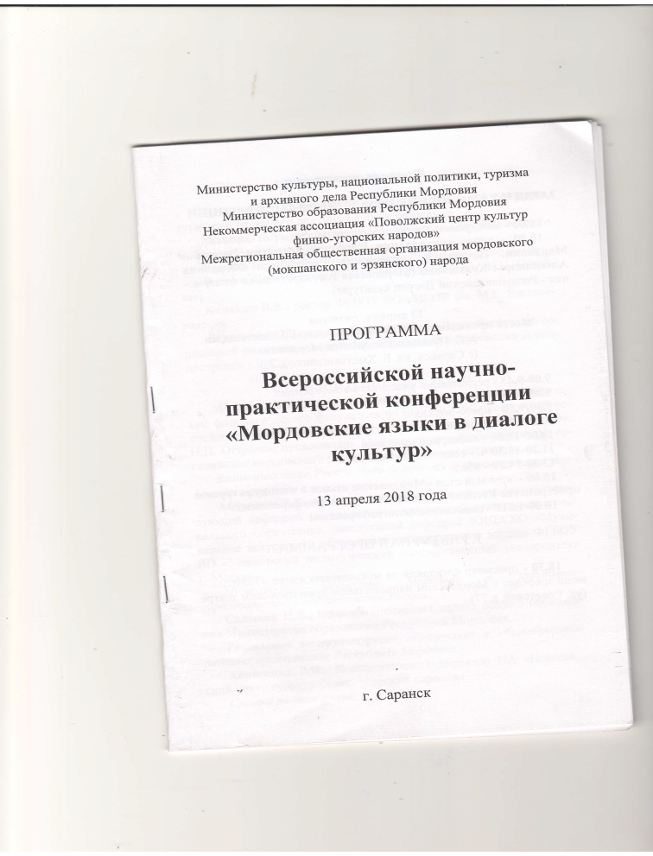
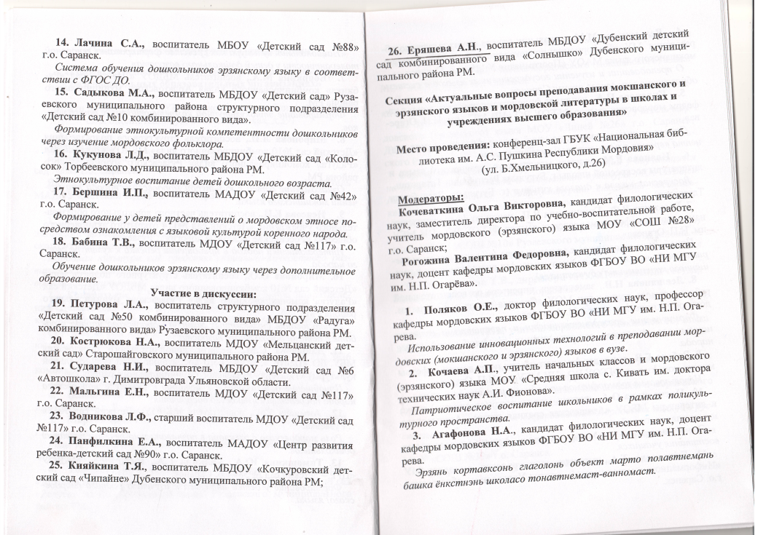

Slide 17
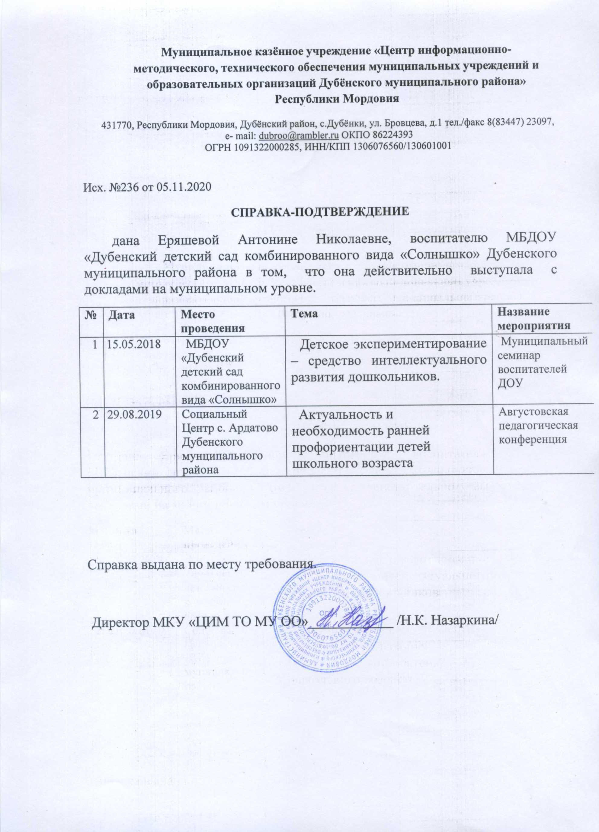

Slide 18
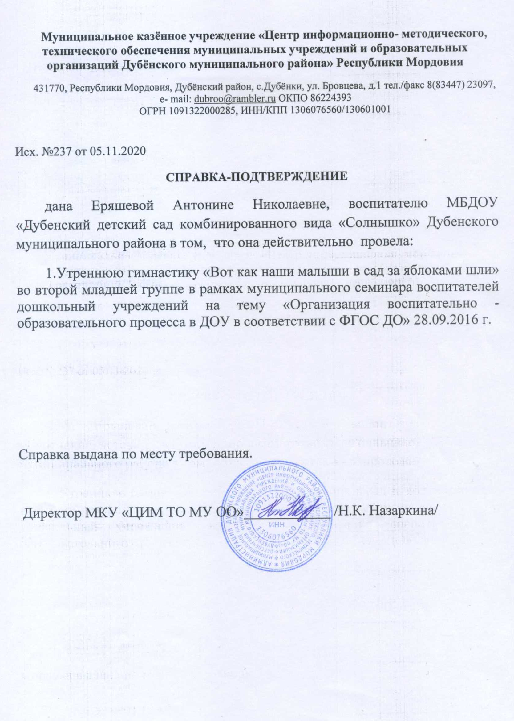
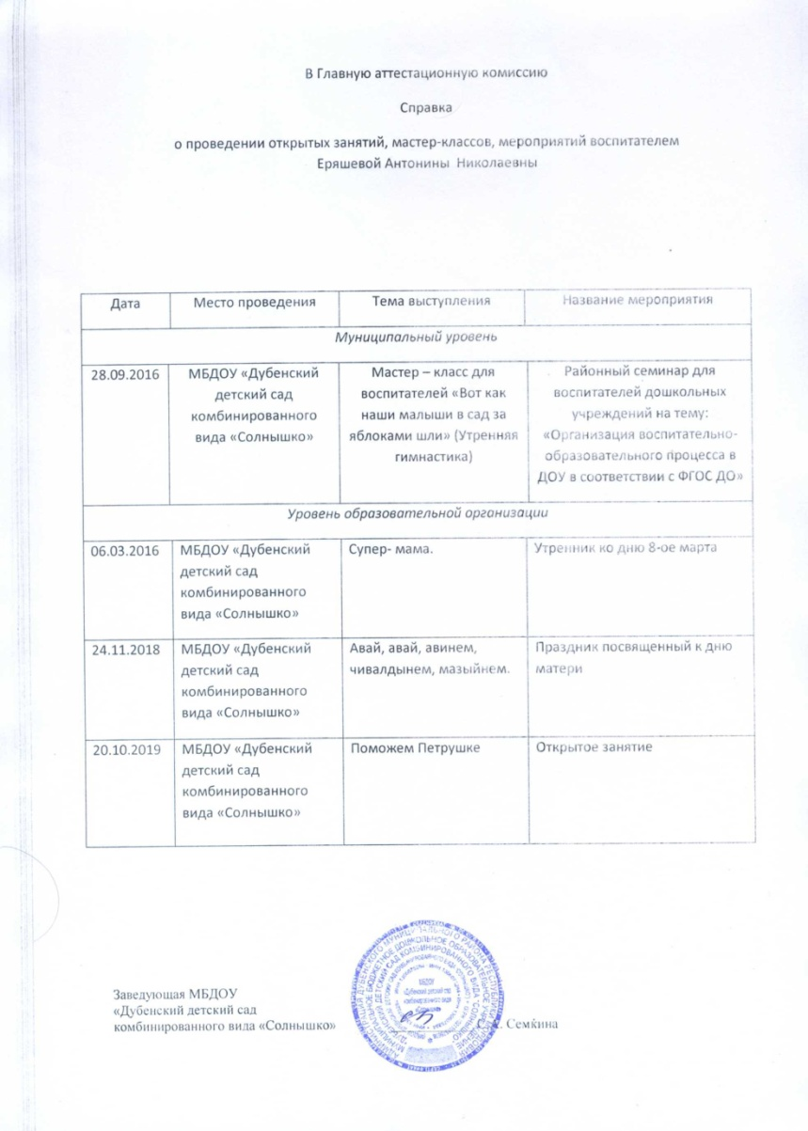
7. Проведение открытых занятий, мастер-классов, мероприятий

Slide 19
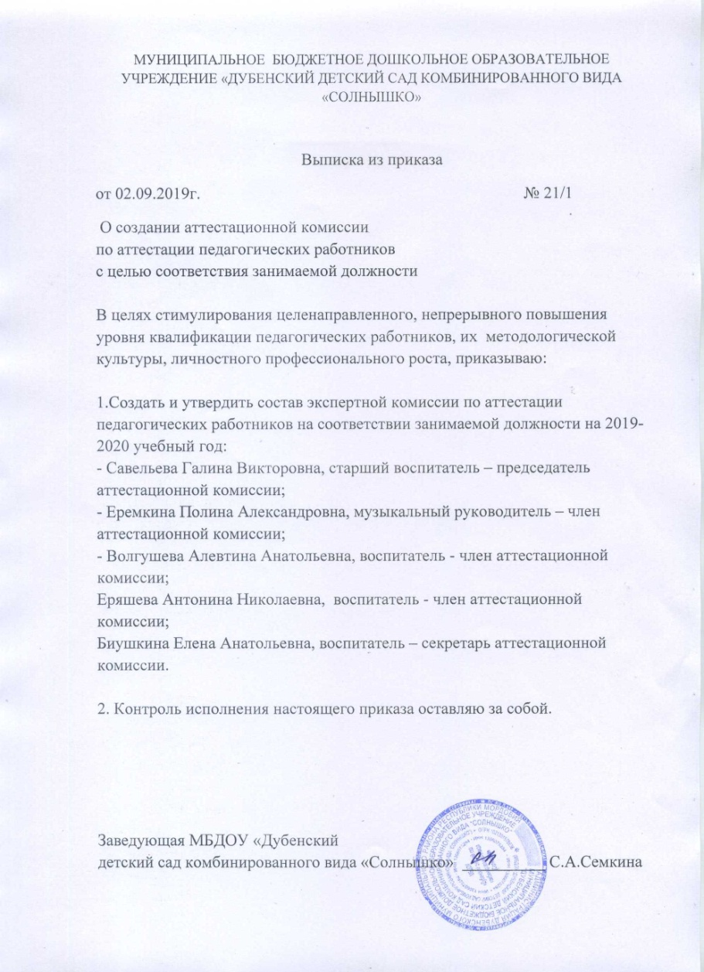
8. Экспертная деятельность

Slide 20
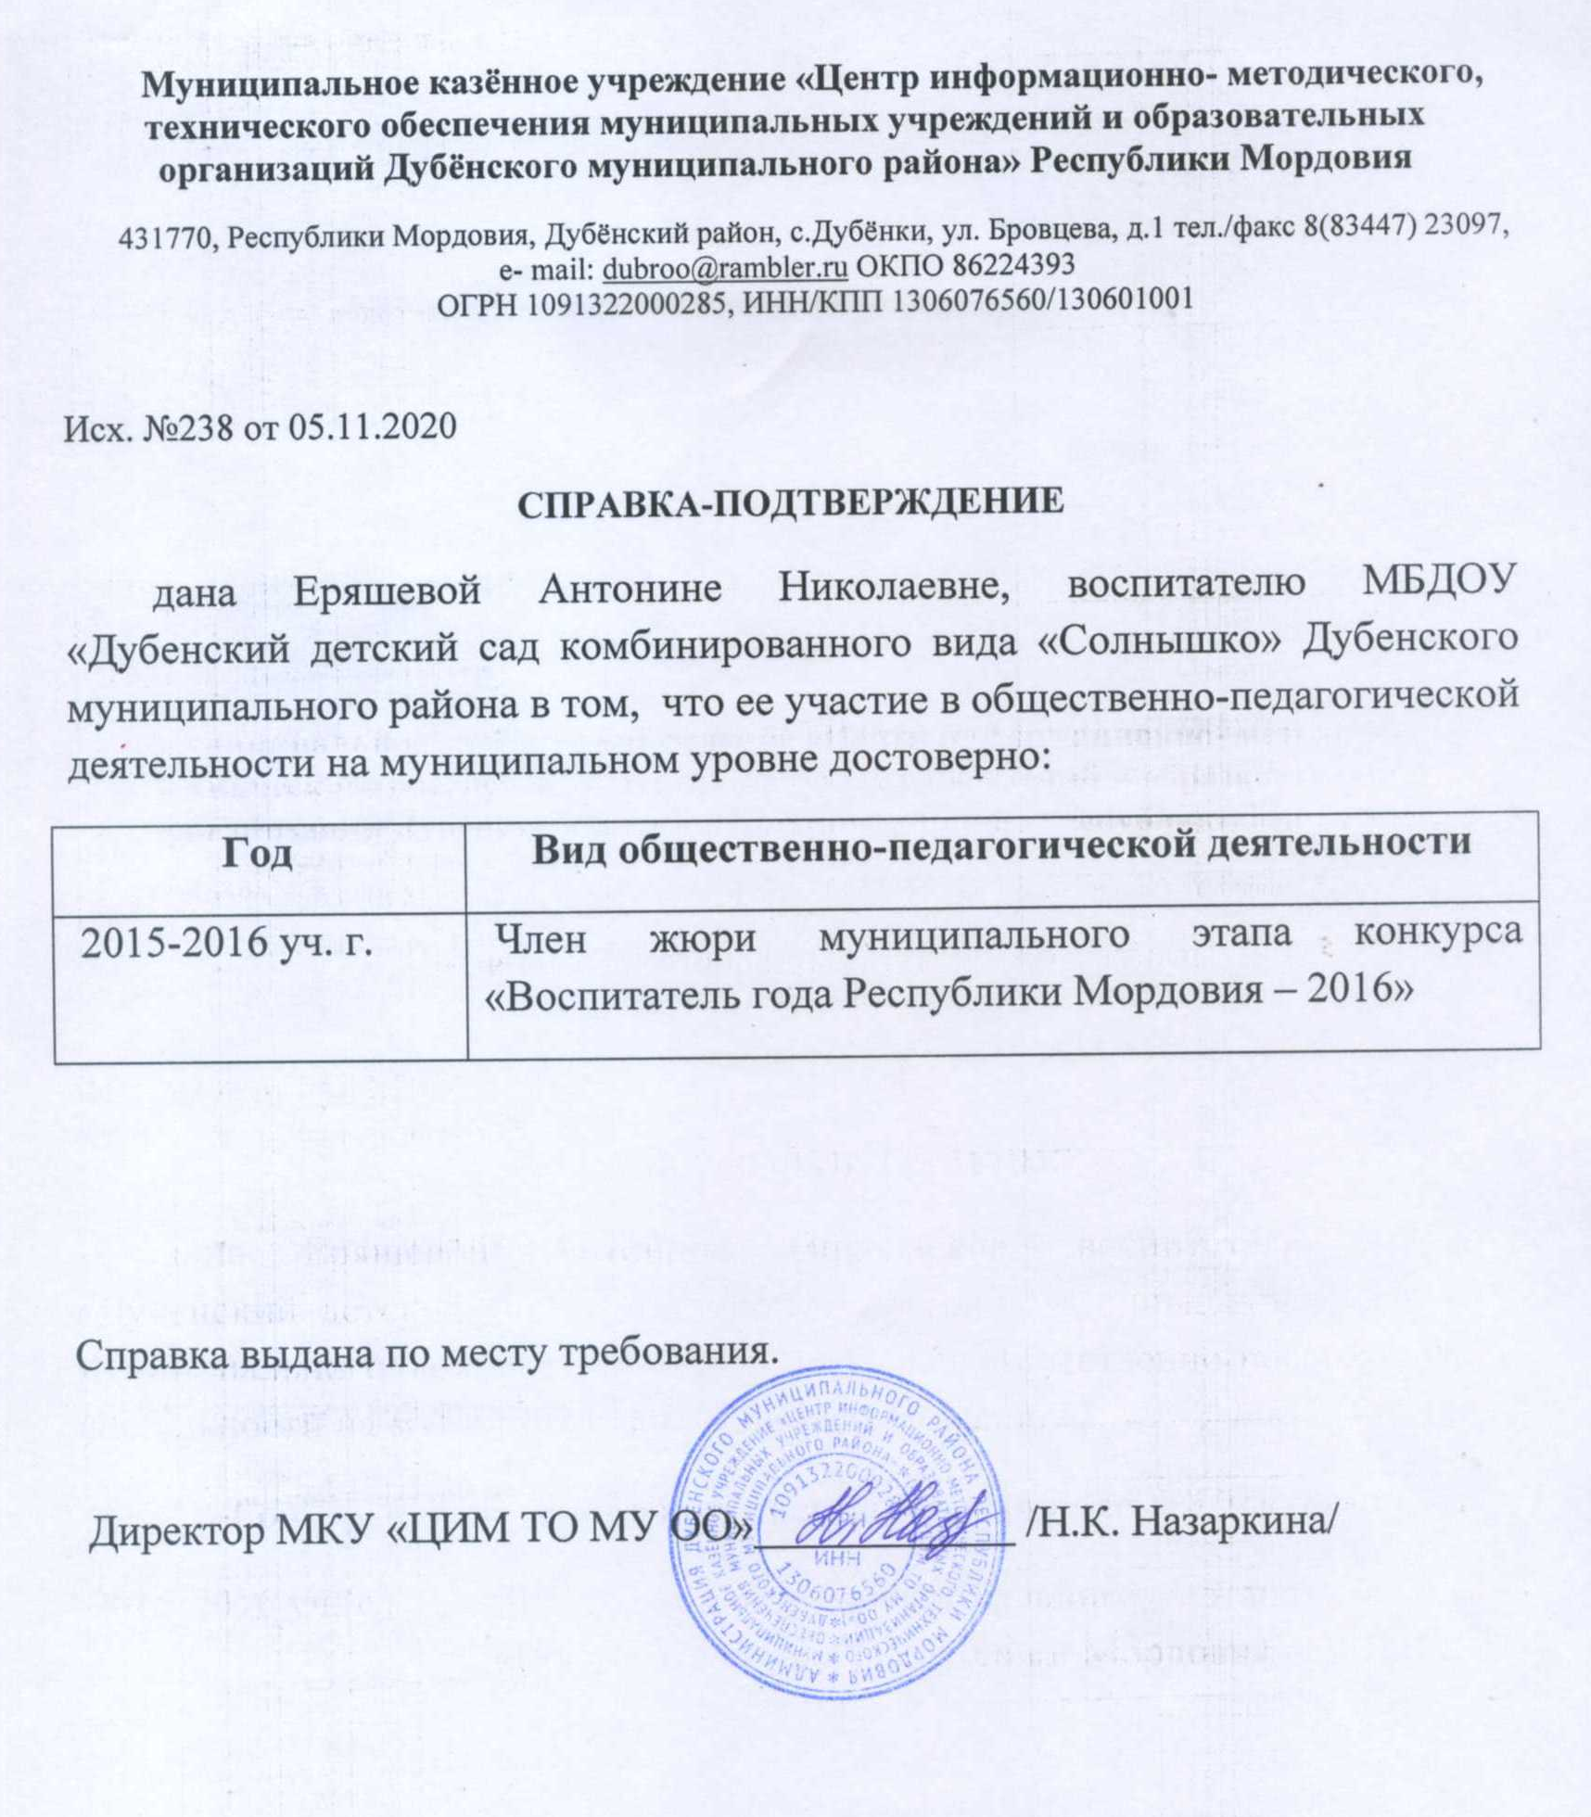
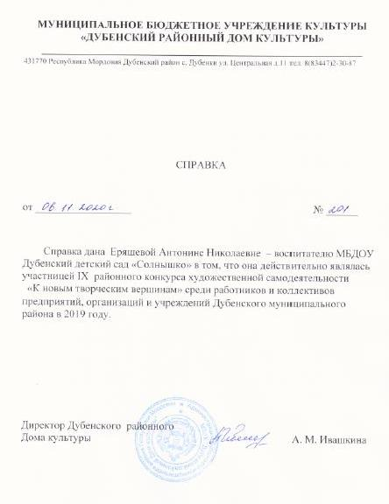
9.Общественно-педагогическая активность педагога: участие в комиссиях, педагогических сообществах, в жюри конкурсов, в жюри конкурсов

Slide 21


Slide 22
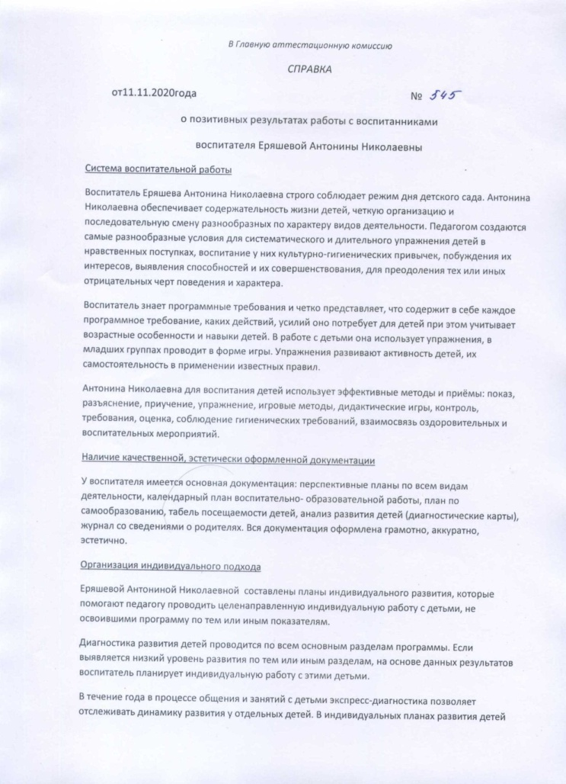
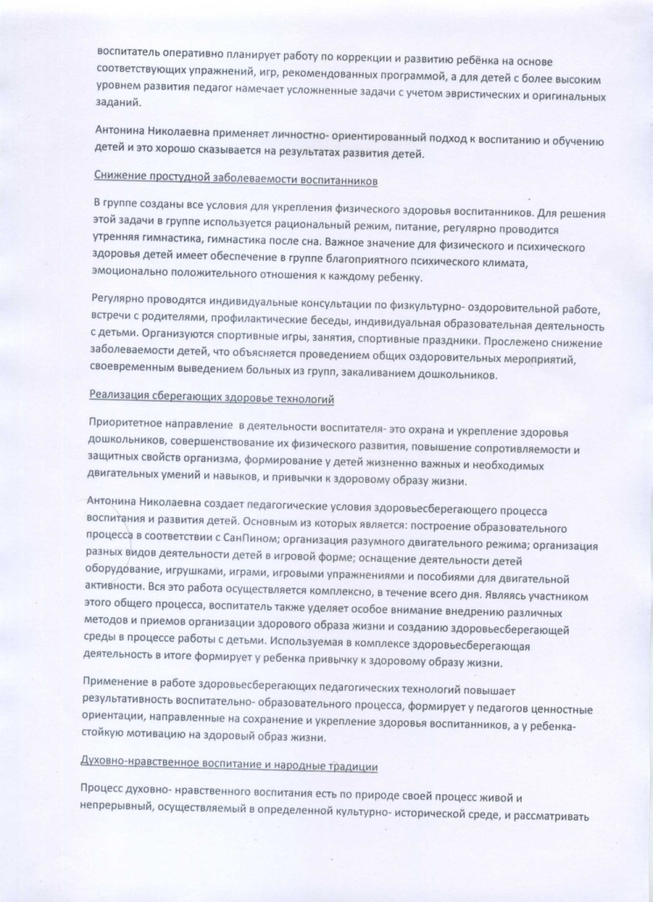
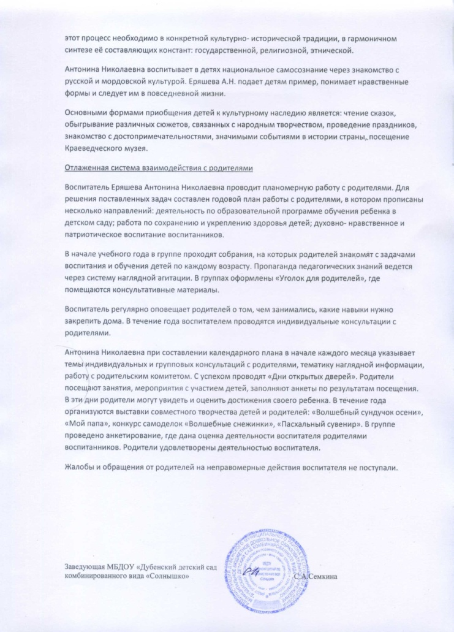
10. Позитивные результаты работы с воспитанниками

Slide 23

11. Качество взаимодействия в родителями

Slide 24
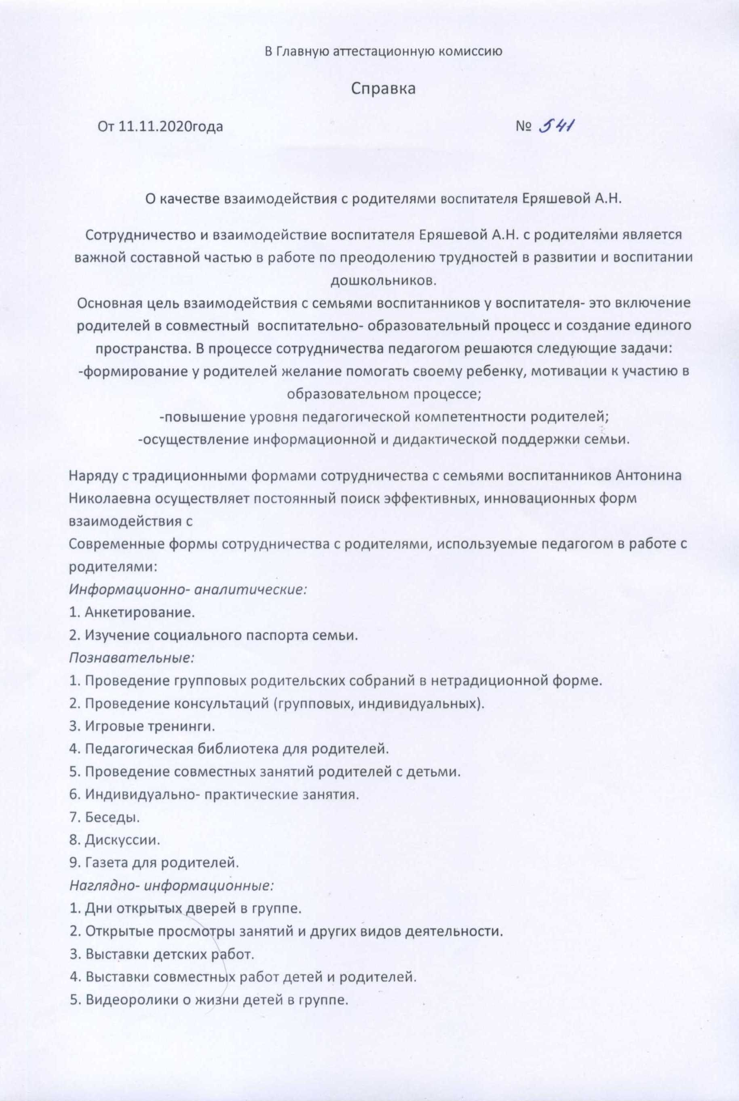
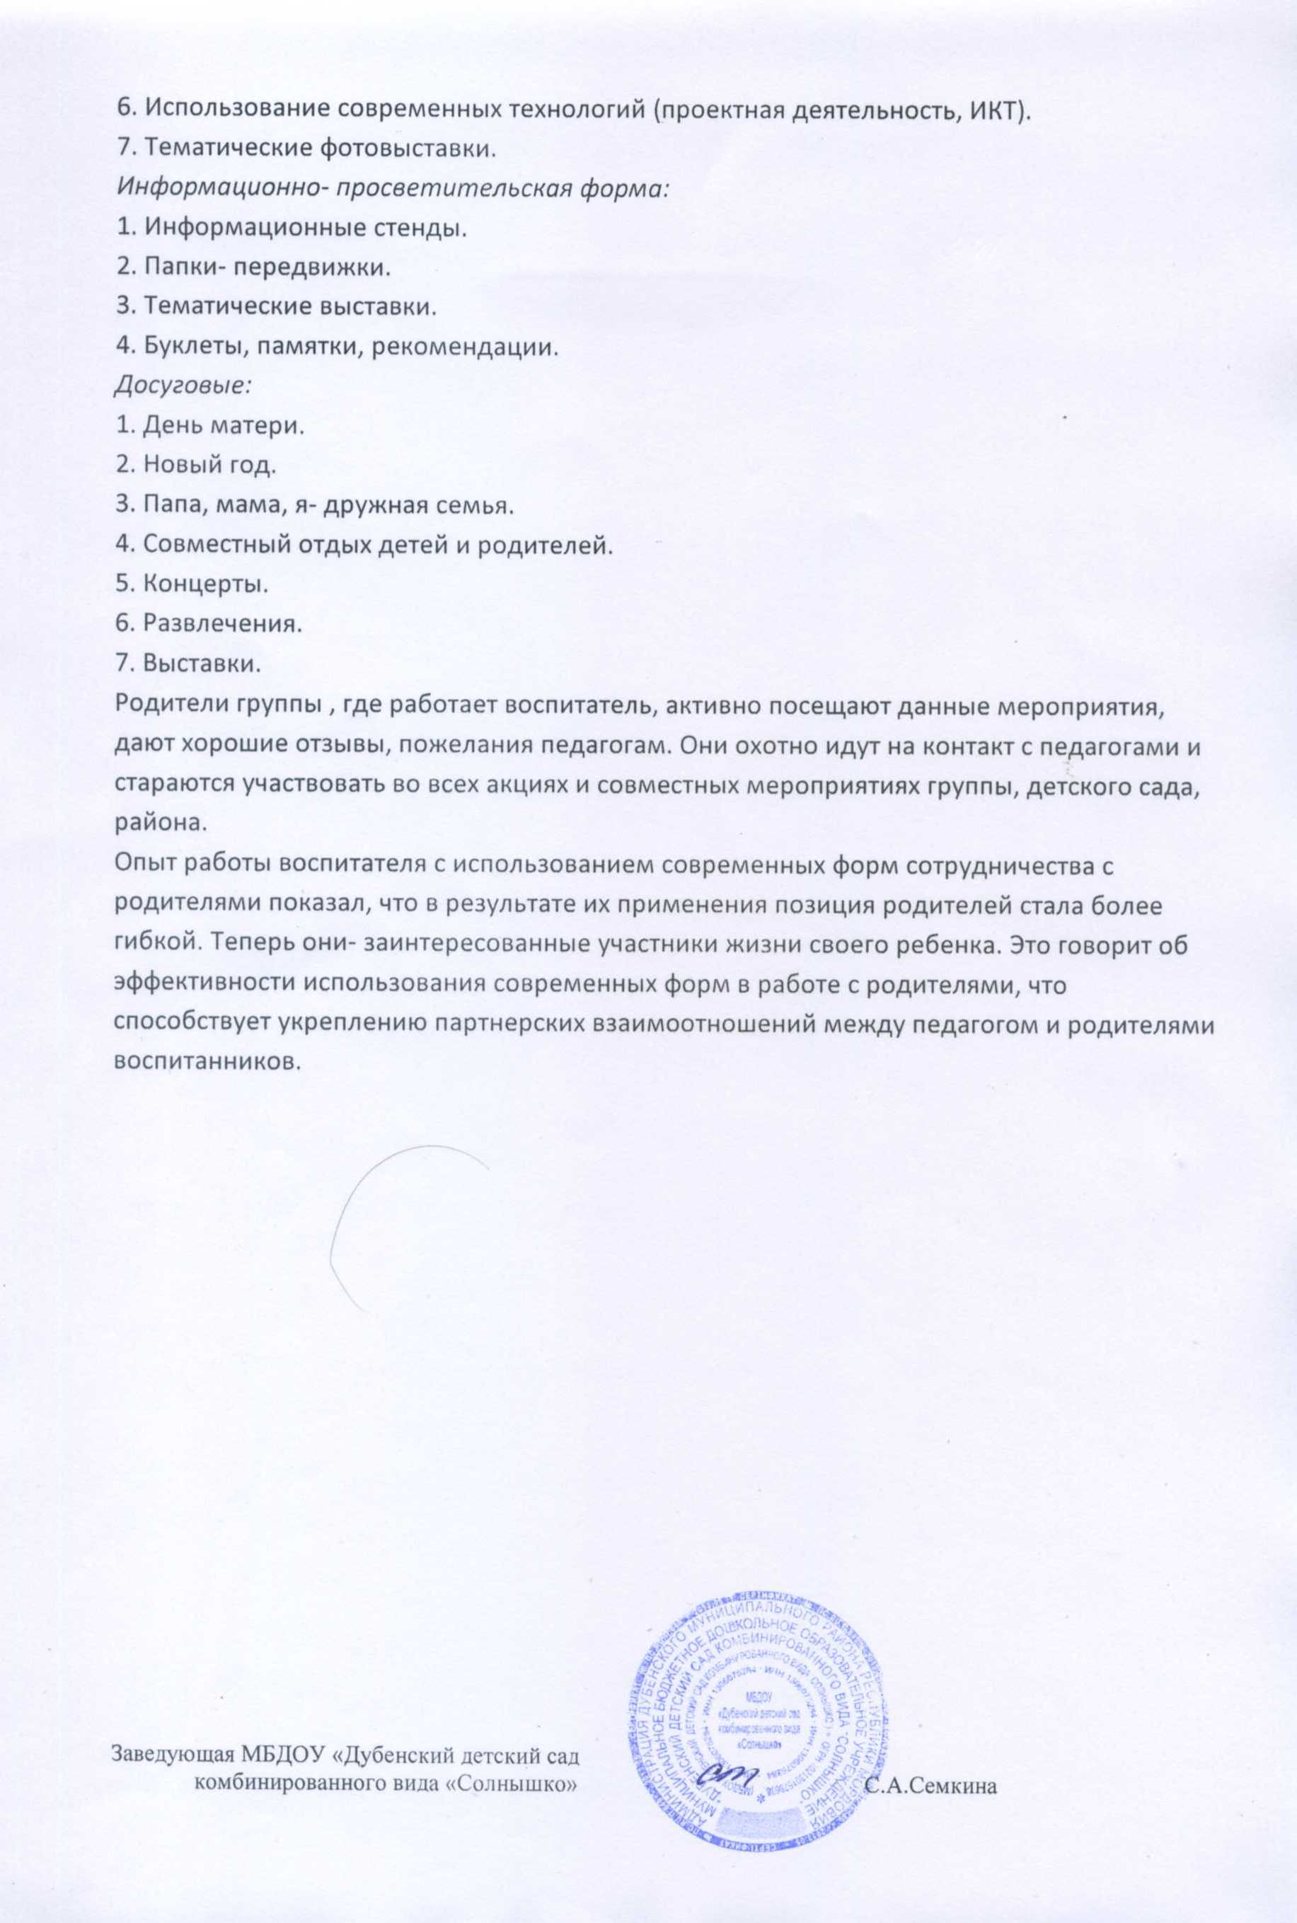

Slide 25
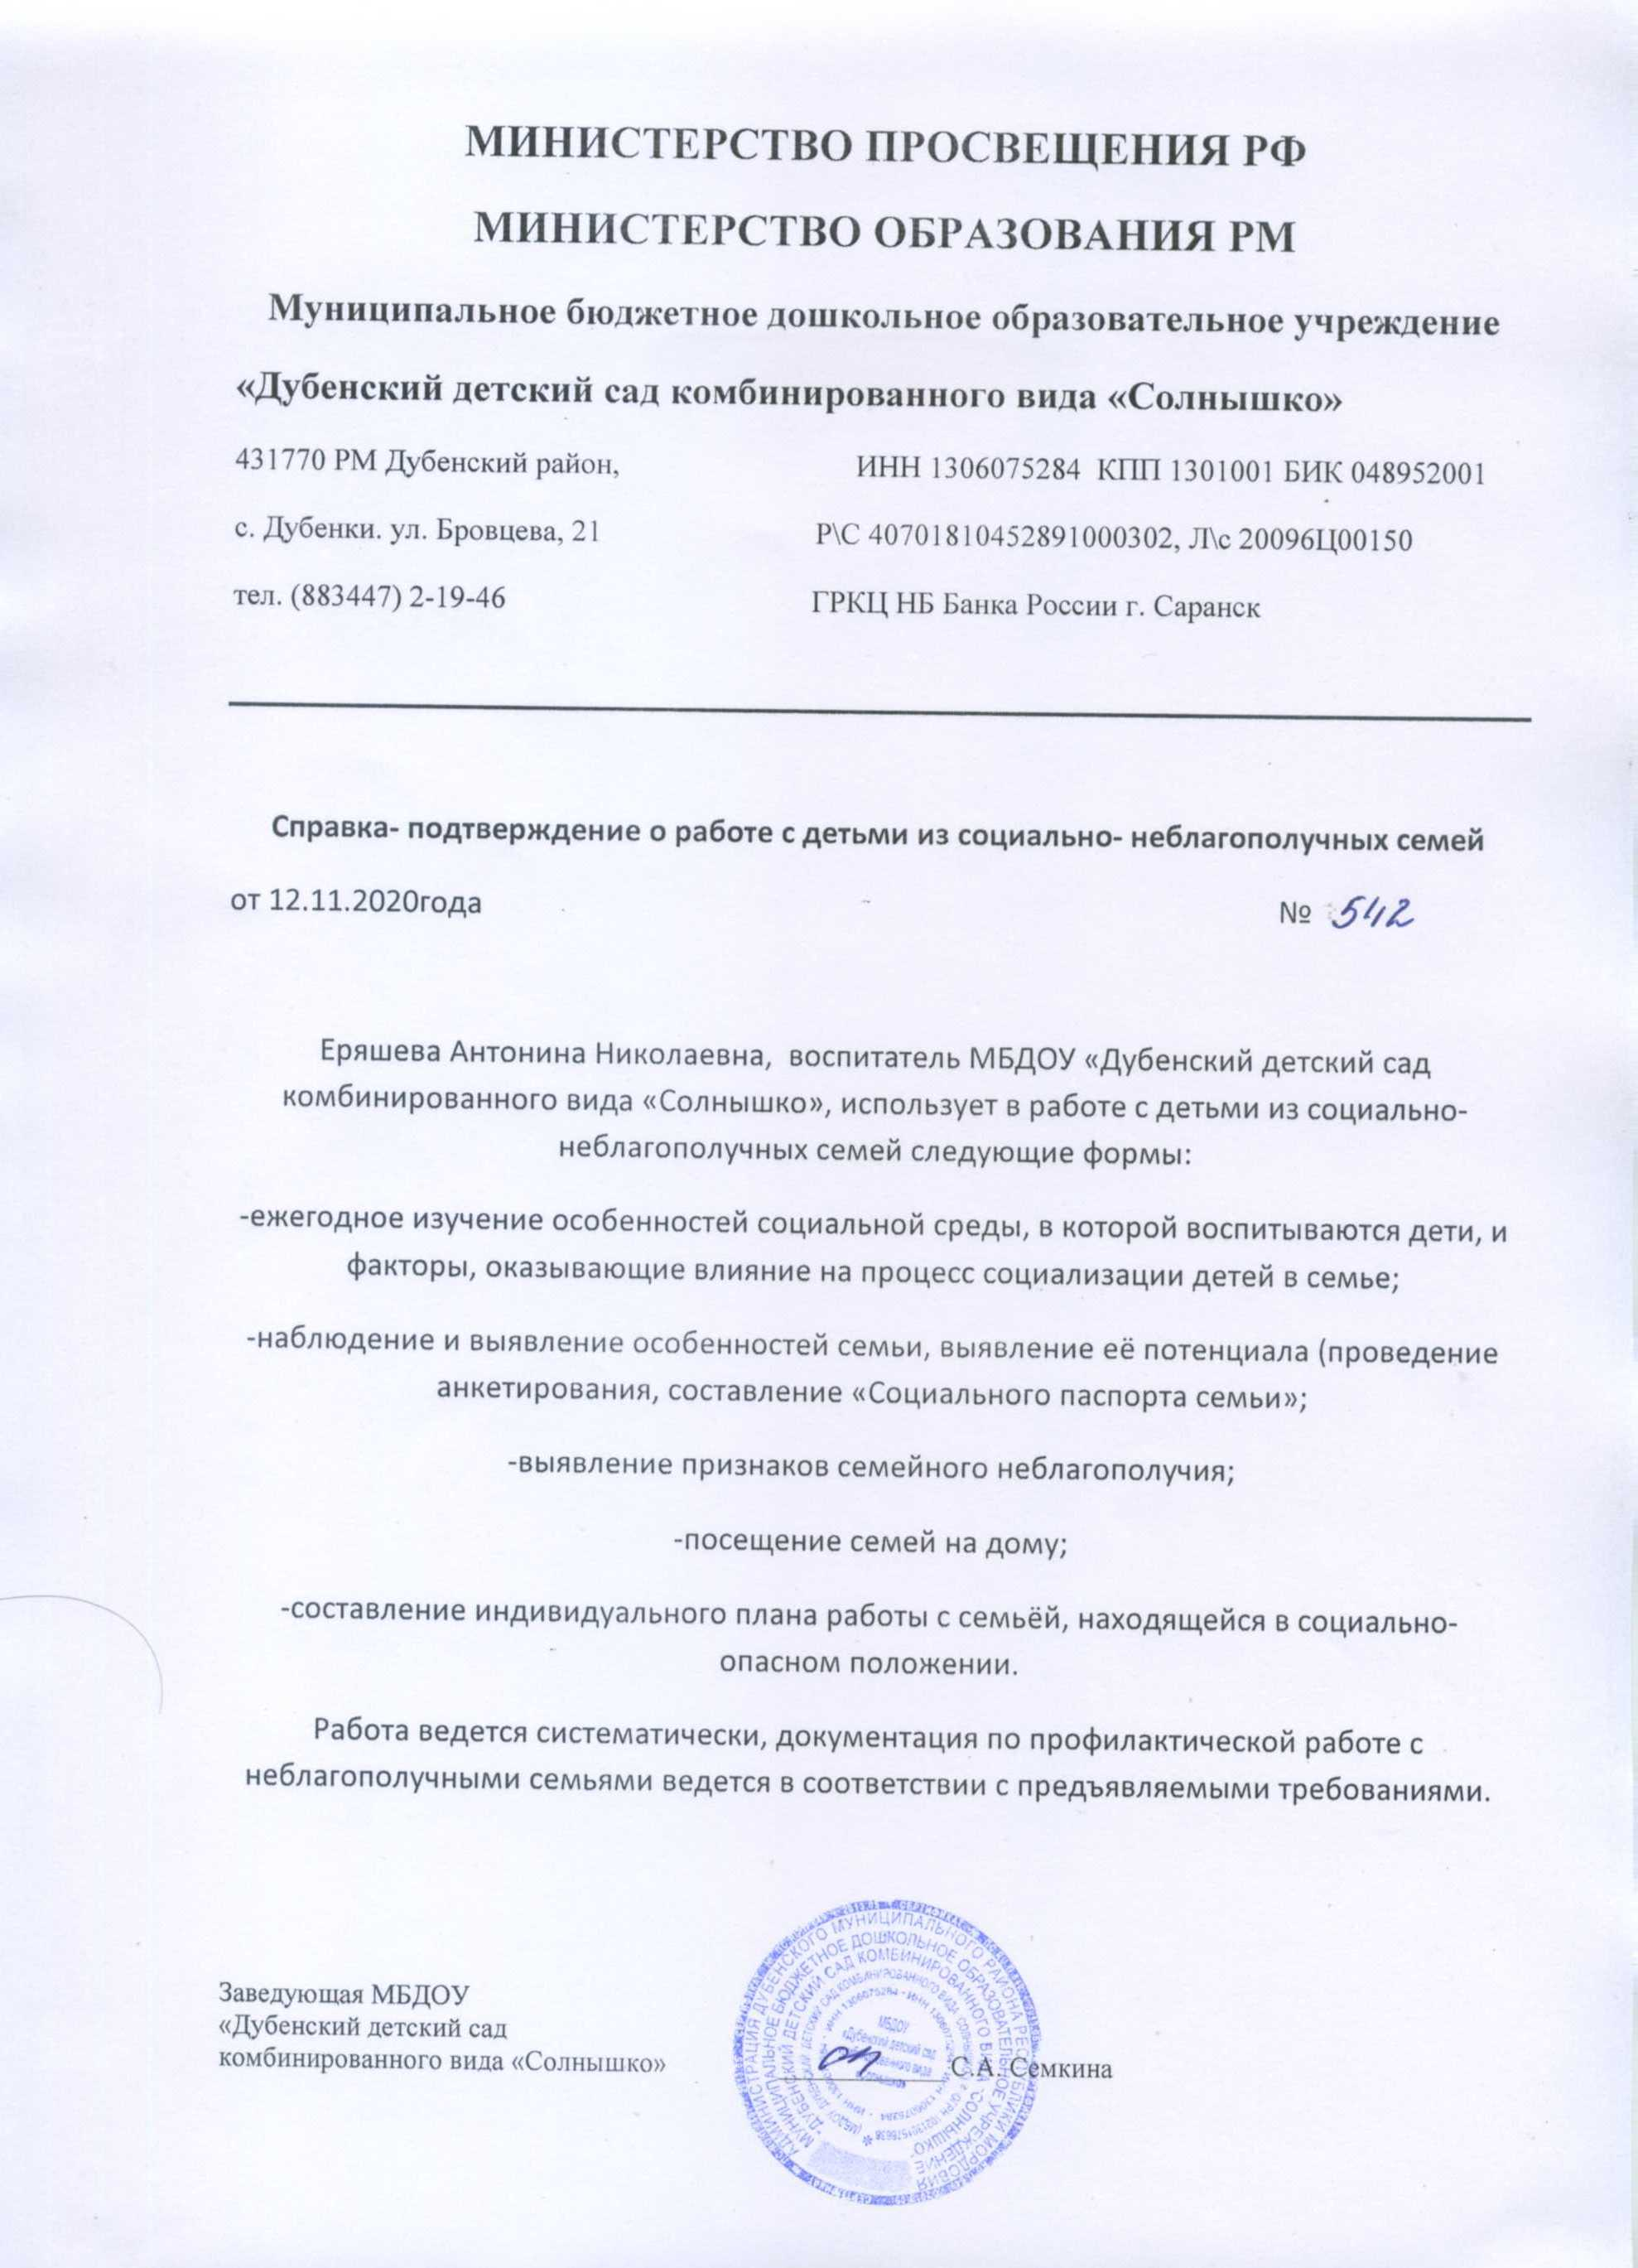
12. Работа с детьми из социально-неблагополучных семей

Slide 26
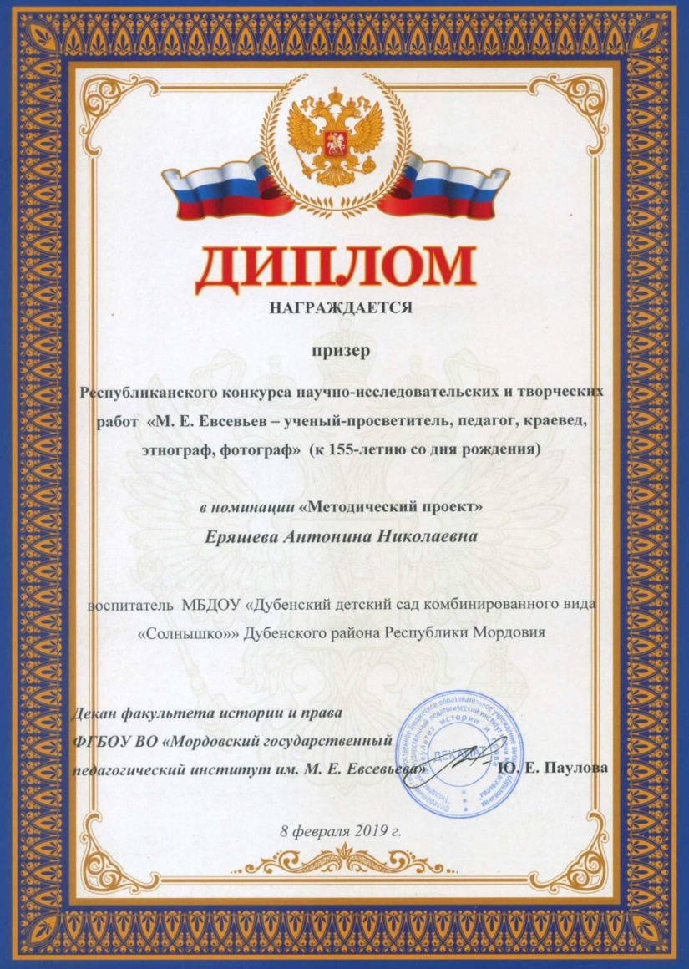
13. Участие педагога в профессиональных конкурсах

Slide 27
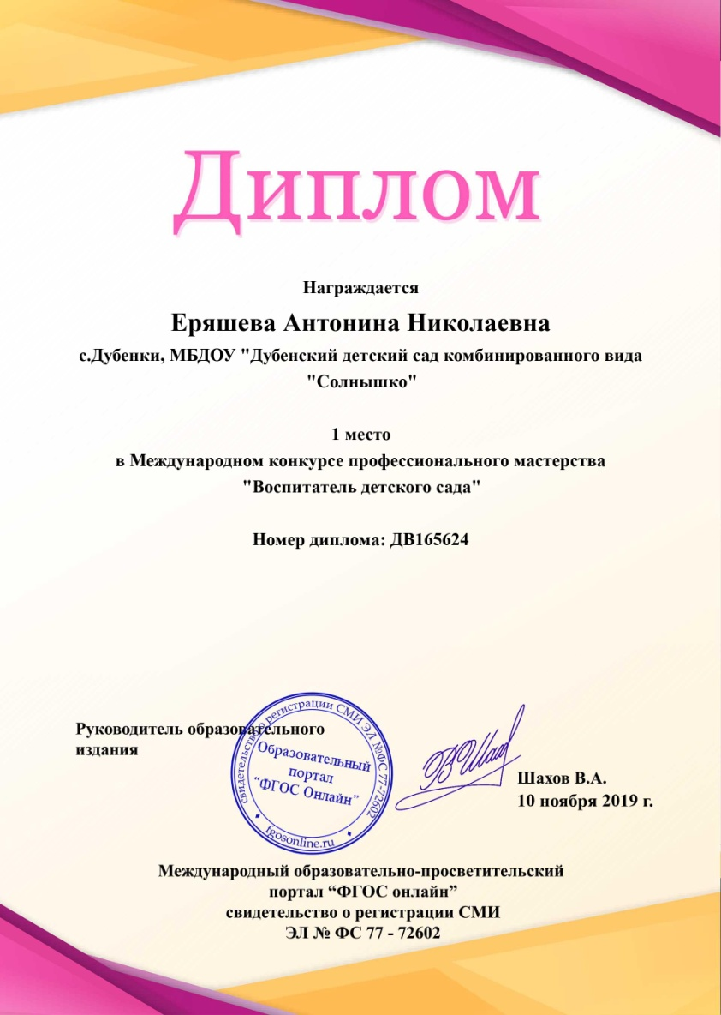
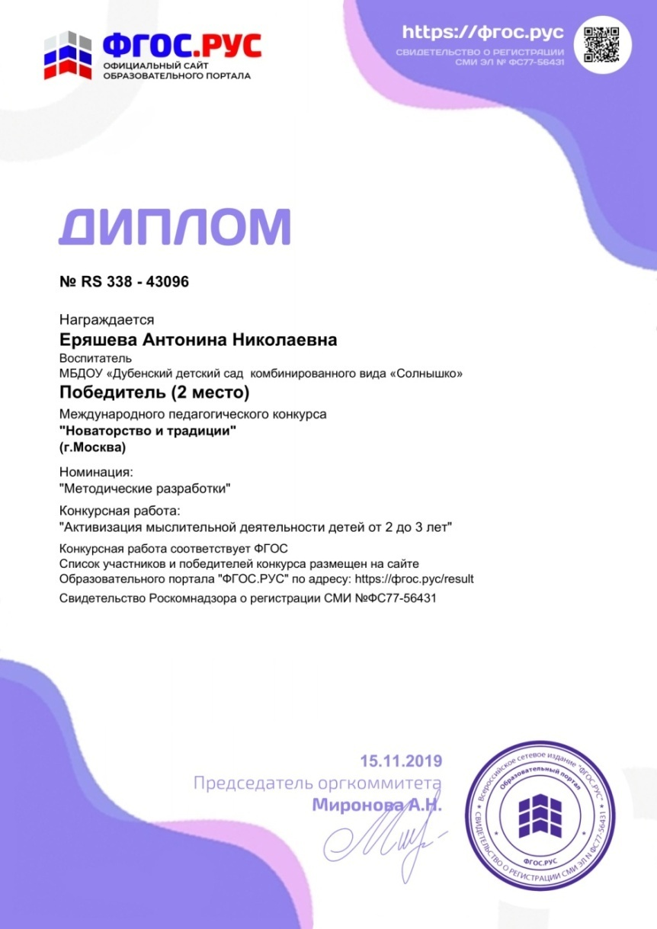

Slide 28
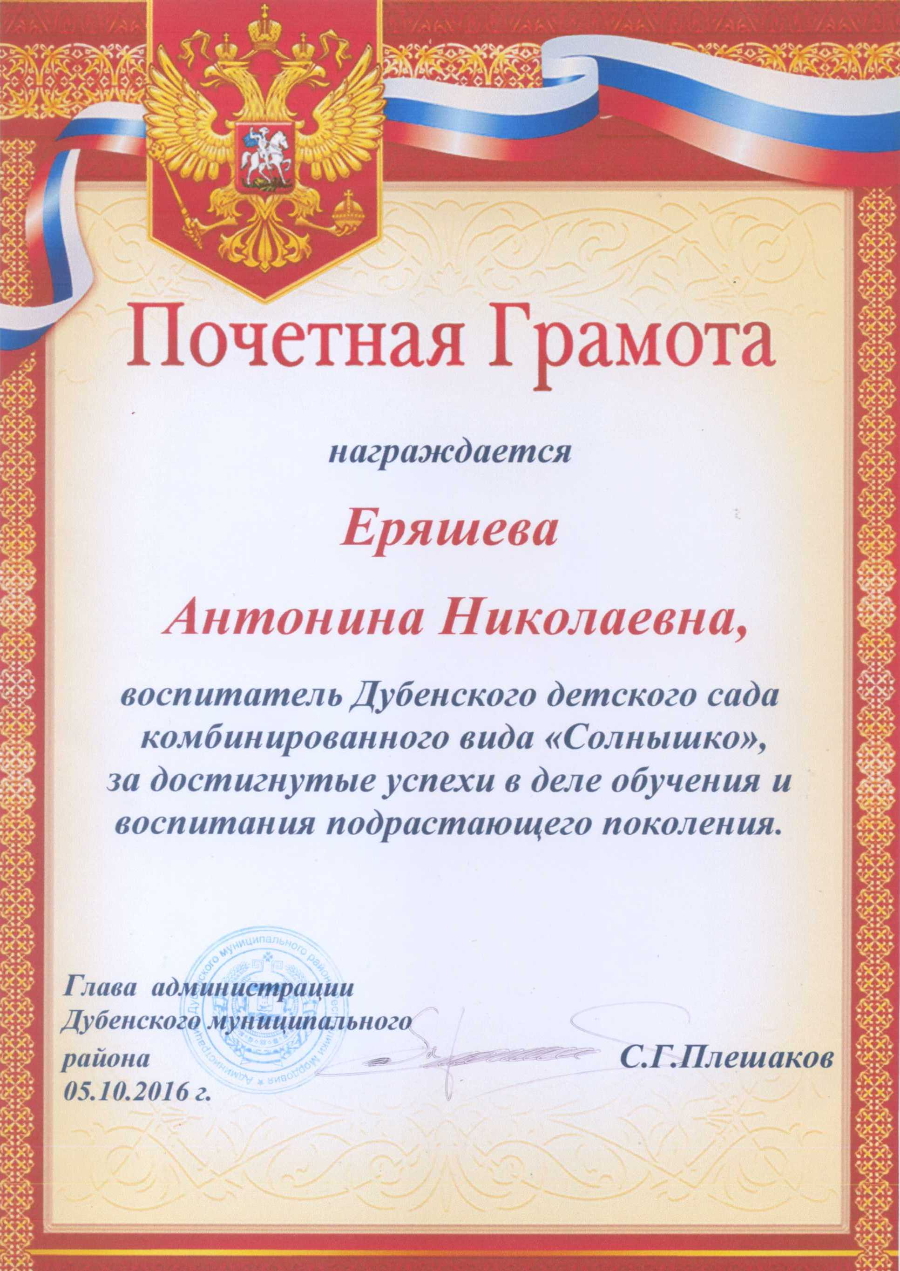
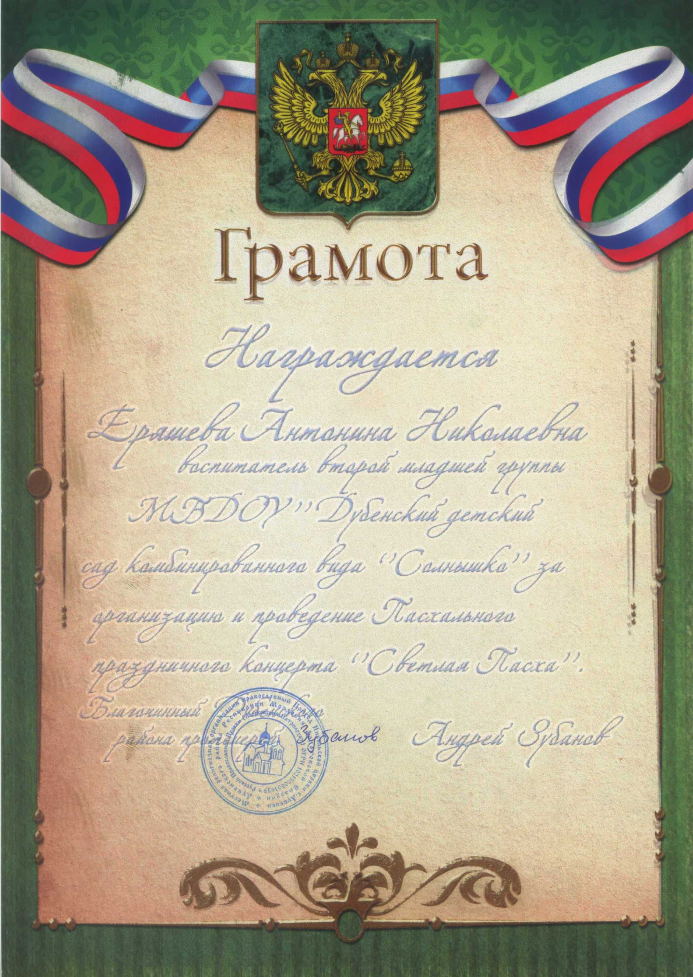
14. Награды и поощрения

Slide 29
